Slide 1
IT4079:NGÔN NGỮ và PHƯƠNG PHÁP DỊCH
Phạm Đăng Hải
haipd@soict.hust.edu.vn

Slide 2
Chương 3: Phân tích cú pháp
Bài toán phân tích cú pháp
Phương pháp phân tích cú pháp quay lui
Phương pháp phân tích bảng
Phương pháp phân tích cú pháp tất định
Phân tích cú pháp cho PL/0

Slide 3
Bài toán đặt ra
1. Bài toán phân tích cú pháp
Cho
Văn phạm phi ngữ cảnh G
G = (V_{T}, V_{N}, P, S)
Xâu ω V*_{T}
Hỏi
ω∈ L(G)?
Nếu ω ∈ L(G)
Chỉ ra các sản xuất đã sử dụng để sinh ra ω
Cấu trúc nên cây suy dẫn
Trong chương trình dịch, xâu ω là chuỗi các token thu được từ giai đoạn trước – phân tích từ vựng
Program Vidu;
Begin
X := 10
End.
PROGRAM IDENT SEMICOLON BEGIN IDENT ASSIGN NUMBER END PERIOD

Slide 4
Phương pháp phân tích
1. Bài toán phân tích cú pháp
Kiểm tra xâu phân tích từ trái qua phải
Kiểm tra ký hiệu trái nhất của xâu cần phân tích
Tới ký hiệu tiếp,.. Cho tới ký hiệu cuối cùng
Phương pháp xây dựng cây phân tích
Trên xuống (Top-down): S ⇒* ω?
Dưới lên (Bottom-up): ω *⇐ S?
Phương pháp lựa chọn sản xuất (A→α₁|…|α_{n})
Quay lui (backtracking)
Thử lần lượt các sản xuất
Tất định (deterministic)
Xác định được duy nhất một sản xuất thích hợp

Slide 5
Phân tích trái
1. Bài toán phân tích cú pháp
Phân tích trái của xâu α là dãy các sản xuất được sử dụng trong suy dẫn trái từ S ra α
Các sản xuất được đánh số thứ tự 1,..p
Phân tích là danh sách các số từ 1 đến p
Ví dụ cho văn phạm
E → T+E
E → T
T → F* T
T → F
F → (E)
F → a
Phân tích trái của xâu a*(a+a) là 23645146246
Xét xâu a*(a+a)
E ⇒² T ⇒³ F*T ⇒⁶ a*T
⇒⁴ a*F ⇒⁵a*(E)
⇒¹ a*(T+E) ⇒⁴ a*(F+E)
⇒⁶ a*(a+E) ⇒² a*(a+T)
⇒⁴ a*(a+F) ⇒⁶ a*(a+a)

Slide 6
Phân tích phải
1. Bài toán phân tích cú pháp
Phân tích phải của xâu α là dãy các sản xuất được sử dụng trong suy dẫn phải từ S ra α
Các sản xuất được đánh số thứ tự 1,..p
Phân tích là danh sách các số từ 1 đến p
Ví dụ cho văn phạm
E → T+E
E → T
T → F* T
T → F
F → (E)
F → a
Phân tích phải của xâu a*(a+a) là 23451246466
Xét xâu a*(a+a)
E ⇒² T ⇒³ F*T ⇒⁴ F*F
⇒⁵ F*(E) ⇒¹F*(T+E)
⇒² F*(T+T) ⇒⁴ F*(T+F)
⇒⁶ F*(T+a) ⇒⁴ F*(F+a)
⇒⁶ F*(a+a) ⇒⁶ a*(a+a)

Slide 7
Chương 3: Phân tích cú pháp
Bài toán phân tích cú pháp
Phương pháp phân tích cú pháp quay lui
Phương pháp phân tích bảng
Phương pháp phân tích cú pháp tất định
Phân tích cú pháp cho PL/0

Slide 8
Giới thiệu
2. Phương pháp phân tích quay lui
Tư tưởng chủ yếu của giải thuật
Xây dựng cây phân tích cú pháp (cây suy dẫn) cho xâu ω
Thuật toán Top-down
Đi từ nút gốc tới nút lá
Thuật toán Bottom –up
Quá trình phân tích gạt thu gọn

Slide 9
Phân tích Top-down
2. Phương pháp phân tích quay lui
Cho VPPNC G = (V_{T}, V_{N}, P, S)
∀ sản xuất A→α₁|…|α_{n} được đánh số 1, 2,..
Xây dựng cây phân tích cho xâu ω:
Bước 1: Khởi tạo
Xây dựng cây chỉ có một nút gốc S
S (Start symbol): Ký hiệu khởi đầu
Gọi ký hiệu cần phân tích là ký hiệu đầu tiên của xâu ω
Gọi S là nút hoạt động,

Slide 10
Phân tích Top-down
2. Phương pháp phân tích quay lui
Bước 2. Tạo các nút con của cây (một cách đệ quy)
Nút hoạt động là ký hiệu không kết thúc A
Chọn sản xuất đầu tiên của A chưa được áp dụng: A →X₁X₂. . . .X_{k} (k ≥0)
Tạo k con trực tiếp của A với nhãn X₁, X₂, ...X_{k}
Nếu k > 0, Lấy X₁ làm nút hoạt động
Nếu k = 0, (sản xuất A → ε), lấy nút bên phải (ngay sau) A là nút hoạt động
Quay lại thực hiện bước 2

Slide 11
Phân tích Top-down
2. Phương pháp phân tích quay lui
Bước 2. Tạo các nút con của cây (tiếp)
Nút hoạt động là ký hiệu kết thúc a
So sánh a với ký hiệu cần phân tích hiện tại
Nếu trùng nhau
Nút hoạt động là nút bên phải của a
Ký hiệu cần phân tích là ký hiệu tiếp theo trên xâu vào
Quay lại thực hiện bước 2
Nếu không trùng nhau
Quay lại bước đã sử dụng một sản xuất và thử sản xuất tiếp.
Nếu đã hết khả năng, quay lại bước trước

Slide 12
Phân tích Top-down
2. Phương pháp phân tích quay lui
3. Điều kiện dừng
Đã áp dụng hết khả năng mà không tạo được cây ⇒Xâu không được đoán nhận
Tạo ra cây suy dẫn cho xâu vào

Slide 13
Phân tích Top-down
2. Phương pháp phân tích quay lui
Điều kiện áp dụng thuật toán
Văn phạm không đệ quy trái
Chi phí (n = l(ω); C, K > 1 là các hằng số)
Bộ nhớ C*n
Thời gian K^{n}

Slide 14
Phân tích Top-down → Ví dụ
2. Phương pháp phân tích quay lui
Văn phạm S → aSbS|aS|c, xâu ω = aacbc
Đánh số sản xuất
S → aSbS
S → aS
S → c
a | a | c | b | c | End
S
1
a
S
b
S
1
a
S
b
S
2
2
3
1
1
3
a
c
a
c
S
a
S
a
S
b
S
b
S
S

Slide 15
Phân tích Top-down → Ví dụ
2. Phương pháp phân tích quay lui
Văn phạm S → aSbS|aS|c, xâu ω = aacbc
Đánh số sản xuất
S → aSbS
S → aS
S → c
a | a | c | b | c | End
S
1
a
S
b
S
Đánh số sản xuất
S → c
S → aS
S → aSbS
3
2
a
S
c
2
1
3
a
a
c
S
S
b
S

Slide 16
Phân tích Top-down → Bài tập
2. Phương pháp phân tích quay lui
Cho văn phạm
E → T+E |T
T → F*T |F
F → (E) |a
Xây dựng cây suy dẫn cho xâu a+a

Slide 17
Giải thuật phân tích Top-down quay lui (1/8)
2. Phương pháp phân tích quay lui
Vào
Văn phạm phi ngữ cảnh không đệ quy trái
xâu cần phân tích ω = a₁...a_{n}, n ≥ 0
Các sản xuất của G được đánh số 1,...,q
Ra
Một phân tích trái cho ω (nếu có)
Thông báo lỗi nếu ngược lại
Quy ước
∀ A ∈ V_{N} , giả sử A → α1 | α2 | . . . .| αn
Coi các sản xuất trên là
A1 → α1
. . . .
An → αn
Để phân biệt sản xuất đã sử dụng của cùng một ký hiệu không kết thúc A

Slide 18
Giải thuật phân tích Top-down quay lui (2/8)
2. Phương pháp phân tích quay lui
Phương pháp: Dùng 2 stack D₁ và D₂
D1 ghi lại những lựa chọn đã sử dụng và những ký hiệu vào đã được phân tích
Đầu đọc đã đổi vị trí theo ký hiệu đã phân tích
D2 biểu diễn dạng câu trái hiện tại có được bằng cách thay thế các ký hiệu không kết thúc bởi vế phải tương ứng.
Đỉnh của D₂ là nút hoạt động của cây tạo ra

Slide 19
Giải thuật phân tích Top-down quay lui (3/8)
2. Phương pháp phân tích quay lui
Hình trạng của giải thuật
Bộ bốn (s, i, α, β)
s ∈ Q: Trạng thái hiện thời của giải thuật
q: Trạng thái bình thường
b: Quay lui
t: Kết thúc
i : Vị trí đầu đọc (# kết thúc xâu băng vào)
α: Nội dung stack thứ nhất, đỉnh ở bên phải
β: Nội dung stack thứ hai, đỉnh ở bên trái
Hình trạng ban đầu (q, 1, ε, S#)

Slide 20
Giải thuật phân tích Top-down quay lui (4/8)
2. Phương pháp phân tích quay lui
Thực hiện giải thuật
Bắt đầu từ hình trạng đầu, tính liên tiếp các hình trạng tiếp theo cho đến khi không tính được nữa.
Ký hiệu |⎯ chỉ một thay đổi hình trạng
(q, i, α, β ) |⎯ (q’, i’, α’, β’)
Giải thuật thực hiện theo các dịch chuyển

Slide 21
Giải thuật phân tích Top-down quay lui (5/8)
2. Phương pháp phân tích quay lui
1. Mở rộng cây
(q, i, α, Αβ ) |⎯ (q, i, αA₁, γ₁β)
A∈V_{N} và A₁→ γ₁là lựa chọn đầu tiên của A
2. Phù hợp với ký hiệu vào
(q, i, α, aβ ) |⎯ (q, i+1, αa, β)
Ký hiệu a∈V_{T} ở đỉnh D₂ phù hợp ký hiệu vào
⇒ Chuyển a sang D₁ và dịch chuyển đầu đọc
3. Không phù hợp ký hiệu vào
(q, i, α, aβ ) |⎯ (b, i, α, aβ) //chuyển sang
//trạng thái quay lui

Slide 22
Giải thuật phân tích Top-down quay lui (6/8)
2. Phương pháp phân tích quay lui
4. Quay lui trên xâu vào
(b, i, αa, β ) |⎯ (b, i-1, α, aβ) a∈V_{T}
Chuyển ký hiệu trên đỉnh D₁ sang D₂ và dịch đầu đọc sang trái
5. Thử lựa chọn tiếp theo
(b, i, αA_{j}, γ_{j}β ) |⎯ (q, i, αA_{j+1}, γ_{j+1}β )
γ_{j+1} là lựa chọn tiếp của ký hiệu A
Nếu là sản xuất cuối của A, quay lui tiếp
Thay γ_{j} bởi A và loại bỏ A_{j} trên đỉnh của D₁
(b, i, αA_{j}, γ_{j}β ) |⎯ (b, i, α, A_{j}β )

Slide 23
Giải thuật phân tích Top-down quay lui (7/8)
2. Phương pháp phân tích quay lui
6. Nếu hết khả năng quay lui (i=1, A≡ S):
Không đoán nhận
7. Kết thúc thành công
(q, n+1, α, # ) |⎯ (t, n+1, α, ε)
Kết kuận: Xâu đã được đoán nhận.
Để tìm phân tích trái, thực hiện hàm h(α)
Tìm phân tích trái
h(a) = ε ∀a là ký hiệu kết thúc
h(A_{i})= p , Với p là số hiệu của sản xuất liên hệ với sản xuất A→ γ với γ là lựa chọn thứ i của A

Slide 24
Giải thuật phân tích Top-down quay lui (8/8)
2. Phương pháp phân tích quay lui
(q,1, ε, S#)
|⎯ (q, 1, S₁, aSb#)
|⎯ (q, 2, S₁a, Sb#)
|⎯ (q, 2, S₁aS₁,aSbb#)
|⎯ (q, 3, S₁aS₁a, Sbb#)
|⎯ (q, 3, S₁aS₁aS₁,aSbbb#)
|⎯ (b, 3, S₁aS₁aS₁,aSbbb#)
|⎯ (q, 3, S₁aS₁aS₂, cbb#)
|⎯ (q, 4, S₁aS₁aS₂c,bb#)
|⎯ (q, 5, S₁aS_{1a}S₂cb,b#)
|⎯ (q, 6, S₁aS₁aS₂cbb,#)
|⎯ (t, 6, S₁aS₁aS₂cbb,ε)
|⎯ Đoán nhận
Ví dụ văn phạm
S1 → aSb
S2 → c
ω:aacbb
h(S₁aS₁aS₂cbb)=112

Slide 25
Phân tích Bottom-up
2. Phương pháp phân tích quay lui
Sử dụng chu trình phân tích phải, thông qua tất cả các suy dẫn phải có thể theo chiều ngược lại phù hợp với xâu vào
Là quá trình gạt-thu gọn (shift – reduce)
Thuật toán sử dụng stack S, dùng chứa các ký hiệu của văn phạm đã sinh ra một tiền tố nào đó trên xâu vào

Slide 26
Phân tích Bottom-up
2. Phương pháp phân tích quay lui
Hoạt động
Xét tất cả các xâu ω có thể trên đỉnh Stack S
Nếu tồn tại một sản xuất A → ω∈ P, thu gọn xâu ω về A
Nếu có nhiều lựa chọn → đánh số để thử lần lượt
Nếu không thể thu gọn được, gạt ký hiệu tiếp theo của ω vào Stack
Nếu đi hết xâu mà không thể thu gọn → quay lui lại bước thu gọn sau cùng để thử thu gọn khác
Thuật toán dừng khi
Đã gạt hết các ký hiệu và thu gọn về S
Đã thử hết các trường hợp những vẫn không thu gọn

Slide 27
Phân tích Bottom-up → Ví dụ
2. Phương pháp phân tích quay lui
Văn phạm S → aSbS|aS|c, xâu ω = aacbc
a | a | c | b | c | End
Stack

Slide 28
Phân tích Bottom-up
2. Phương pháp phân tích quay lui
Điều kiện áp dụng thuật toán
Văn phạm không chứa sản xuất dạng
A → ε hoặc A ⇒⁺ A
Chi phí (n = l(ω); C, K > 1 là các hằng số)
Bộ nhớ C*n
Thời gian K^{n}

Slide 29
Phân tích Bottom-up → Ví dụ
2. Phương pháp phân tích quay lui
Dấu --- thể hiện các xâu trên đỉnh Stack không rút gọn được
E → E+T
E → T
T → T * F
T → F
F → (E)
F → a
xâu ω = a * a
E
E
E
E
T
T
T
T
T
F
F
F
F
F
F
a
*
a
a
*
a
a
*
a

Slide 30
Giải thuật phân tích Bottom-Up quay lui
2. Phương pháp phân tích quay lui
Vào :Văn phạm không chứa sản xuất dạng
A → ε hoặc A ⇒⁺ A
Các sản xuất của G được đánh số 1,...,q
Ra: - Phân tích phải cho ω (nếu có)
- Thông báo lỗi nếu ngược lại
Hình trạng của giải thuật: Bộ bốn (s, i, α, β)
Hình trạng ban đầu (q, 1, #, ε)
s: trạng thái thuật toán gồm: q, b, t; α, β nội dung các stack
Stack D₁ : chứa ký hiệu của văn phạm đã sinh ra tiền tố của xâu vào (đến vị trí i-1)
Stack D₂ : Ghi nhận quá trình gạt (s) thu gọn cần thiết để sinh được D₁ từ xâu vào

Slide 31
Giải thuật phân tích Bottom-Up quay lui
2. Phương pháp phân tích quay lui
1. Thu gọn
(q, i, αβ, γ) |⎯ ( q, i, αΑ, jγ)
Nếu A → β là sản xuất thứ j của P
β là xâu trên đỉnh stack D₁(được thu gọn về A)
2. Gạt (s:shift)
(q, i, α, γ) |⎯ ( q, i+1, αa_{i}, sγ)
Gạt ký hiệu i+1 lên đỉnh D₁, dịch đầu dọc. Đặt s lên D₂ để chỉ ra đã thực hiện thao tác gạt
Nếu i < n+1, thực hiện thu gọn
Nếu i = n+1, kiểm tra chấp nhận hoặc thực hiện quay lui

Slide 32
Giải thuật phân tích Bottom-Up quay lui
2. Phương pháp phân tích quay lui
3. Chấp nhận
(q, n+1, #S, γ) |⎯ ( t, n+1, #S, γ)
Đã đọc hết xâu vào và thu gọn về S.
Tính phân tích phải bởi thực hiện h(α)
h(s) = ε
h(j) = j với j là số thứ tự sản xuất
4. Quay lui trên xâu vào
Nếu α khác #S chuyển trạng thái quay lui
(q, n+1, α, γ) |⎯ ( b, n+1, α, γ)

Slide 33
Giải thuật phân tích Bottom-Up quay lui
2. Phương pháp phân tích quay lui
Quay lui 1
(b, i, αA, jγ) |⎯ ( q, i, α’B, kγ)
Nếu A→β là sản xuất thứ j của P
xâu αβ = α’β’ và B→ β’ là sản xuất thứ k của P
Quay lui 2
(b, n+1, αA, jγ) |⎯ ( b, n+1, αβ, γ)
Nếu A→β là sản xuất thứ j của P và không có lựa chọn nào khác của αβ để thu gọn (như quay lui 1), thực hiện tự hủy thu gọn đã thực hiện
Nếu đã đọc đến cuối xâu → tiếp tục quay lui

Slide 34
Giải thuật phân tích Bottom-Up quay lui
2. Phương pháp phân tích quay lui
Quay lui 3
(b, i, αA, jγ) |⎯ ( q, i+1, αβa_{i}, sγ)
Nếu i < n+1, A→β là sản xuất thứ j của P và không còn lựa chọn nào khác của xâu αβ thì
Hủy thu gọn j (A→β),
Gạt a_{i} vào D₁ và đặt s vào D₂ rồi tiếp tục thu gọn
Quay lui 4
(b, i, αa, sγ) |⎯ ( b, i -1, α, γ)
Nếu đỉnh D₂ là ký hiệu gạt và mọi lựa chọn ở vị trí i đã hết, hoạt động gạt bị tự hủy
Đầu đọc dịch trái 1 đơn vị
Loại bỏ ký hiệu a khỏi D₁ và s khỏi D₂

Slide 35
Phân tích Bottom-Up quay lui →Ví dụ
2. Phương pháp phân tích quay lui
(q,1, #, ε)
|⎯ (q, 2, #a, s) |⎯ (q, 3, #aa,ss)
|⎯ (q, 4, #aac,sss) |⎯ (q, 4, #aaS,3sss)
|⎯ (q, 4, #aS,23sss)
|⎯ (q, 4, #S,223sss)
|⎯ (q, 5, #Sb,s223sss)
|⎯ (q, 6, #Sbc,ss223sss)
|⎯ (q, 6, #SbS,3ss223sss)
|⎯ (b, 6, #SbS,3ss223sss)//quay lui
|⎯ (b, 6, #Sbc,ss223sss) //hủy thu gọn
|⎯ (b, 5, #Sb,s223sss) //gạt tự hủy
|⎯ (b, 4, #S,223sss) //gạt tự hủy
|⎯ (q, 5, #aSb,s23sss) //quay lui 3
|⎯ (q, 6, #aSbc,ss23sss)
|⎯ (q, 6, #aSbS,3ss23sss)
|⎯ (q, 6, #S,13ss23sss) |⎯ Chấp nhận
Ví dụ văn phạm
S → aSbS
S → aS
S → c
xâu ω = aacbc
h(13ss23sss) =
1323

Slide 36
Phân tích quay lui với PL/0
2. Phương pháp phân tích quay lui
Cài đặt phức tạp
Chi phí thời gian quá lớn nếu chương trình phải phân tích gồm nhiều ký hiệu (từ tố)
Không thể thông báo lỗi chi tiết

Slide 37
Chương 3: Phân tích cú pháp
Giới thiệu
Phương pháp phân tích cú pháp quay lui
Phương pháp phân tích bảng
Phương pháp phân tích cú pháp tất định
Xây dựng bộ phân tích cú pháp cho PL/0

Slide 38
Giới thiệu
3. Phương pháp phân tích tất định
Áp dụng với lớp văn phạm phi ngữ cảnh
Chi phí: (n :độ dài xâu cần phân tích)
n³ về thời gian
n² về mặt bộ nhớ
Nếu văn phạm đơn nghĩa: n² về thời gian
Phương pháp
Giải thuật CYK (Cocke-Younger-Kasami)
Giải thuật Earley

Slide 39
Giải thuật CYK
3. Phương pháp phân tích tất định
Điều kiện áp dụng
Văn phạm phi ngữ cảnh ở dạng chuẩn Chomsky (CNF: Chomsky Normal Form)
Văn phạm không chứa ε-sản xuất (Sản xuất dạng A →ε) và sản xuất vô ích
Nguyên tắc
Tạo bảng phân tích tam giác theo xâu cần phân tích

Slide 40
Dạng chuẩn Chomsky
3. Phương pháp phân tích tất định
Khái niệm
Văn phạm phi ngữ cảnh được gọi là ở dạng chuẩn Chomsky nếu mọi sản xuất đều có dạng A→BC hoặc A → a (A,B,C∈V_{N}, a ∈ V_{T})
Mọi văn phạm không chứa ε-sản xuất đều có thể chuyển về dạng chuẩn Chomsky

Slide 41
Chuyển VPPNC sang dạng chuẩn Chomsky
3. Phương pháp phân tích tất định
Với mọi sản xuất dạng A→X₁X₂…X_{n} (n≥2)
Nếu X_{i}∈V_{T} là ký hiệu kết thúc (X_{i} = a)
Thêm ký kiệu C_{a} ∈V_{N} và sản xuất C_{a} → a
Thay X_{i} bởi C_{a} trong các sản xuất của văn phạm
Với mọi sản xuất dạng A→B₁B₂…B_{n} (n≥3)
Thêm các ký hiệu không kết thúc D₁,D₂,.., D_{n-2}
Thay sản xuất A→B₁B₂…B_{n} bởi tập
A →B₁D₁
D₁ →B₂D₂
D_{n-2} →B_{n-1}B_{n}

Slide 42
Dạng chuẩn Chomsky→Ví dụ
3. Phương pháp phân tích tất định
S → bA | aB
A → bAA | aS |a
B → aBB | bS |b
Thêm 2 sản xuất
C_{b}→ b và C_{a}→ a
S → bA : S → C_{b}A
S → aB : S → C_{a}B
A → bAA : A → C_{b}AA
A → aS : A → C_{a}S
B → aBB : B → C_{a}BB
B → bS : B → C_{b}S
S→C_{b}A | C_{a}B
A→C_{b}D₁ |C_{a}S |a
B→C_{a}D₂| C_{b}S |b
D₁→AA C_{a}→ a
D₂ →BB C_{b}→b

Slide 43
Giải thuật CYK→Mô tả bảng
3. Phương pháp phân tích tất định
Bảng dữ liệu T dạng ma trận tam giác dưới, phụ thuộc xâu cần phân tích
Các phần tử là T_{ij}, i chỉ số cột, j chỉ số hàng
Mỗi phần tử T_{ij} chứa tập con V_{N}
A∈T_{ij} ⇔ A⇒⁺a_{i}a_{i+1}..a_{i+j-1}
j ký hiệu kể từ vị trí i
Nếu S ∈T_{1n}
S ⇒⁺a₁a₂..a_{1+n-1} = ω
Vậy ω ∈L(G) ⇔ S ∈T_{1n}
j
i

Slide 44
Giải thuật CYK→Xây dựng bảng
3. Phương pháp phân tích tất định
Xây dựng các phần tử cho hàng thứ nhất
T_{i1} = {A|A∈V_{N} và A→a_{i}}
Giả thiết đã xây dựng xong cho j-1 hàng
T_{ij} = {A | ∃ k 1≤k<j thỏa mãn
B∈T_{ik}, C∈T_{i+k,j-k} A→BC ∈P }
Rõ ràng: A ∈T_{ij} thì
A →BC ⇒⁺a_{i}a_{i+1}..a_{i+k-1}C (do B B∈T_{ik})
⇒⁺ a_{i}a_{i+1}..a_{i+k-1}a_{i+k},a_{i+k-1}.. A_{i+k+j-k-1} = a_{i}..a_{i+j-1}
Lặp lại bước 2 cho tới khi tính xong các phần tử của T

Slide 45
Giải thuật CYK→Xây dựng bảng→Ví dụ
3. Phương pháp phân tích tất định
S → AA | AS | b
A → SA | AS | a
ω: abaab
j
A,S
S,A
A,S
A,S
S
A,S
S,A
A
S
S,A
A
S
A
A
S
a
b
a
a
b
i

Slide 46
Giải thuật CYK→Tìm cây phân tích
3. Phương pháp phân tích tất định
Là quá trình ngược với xây dựng bảng
Sử dụng hàm Gen(i, j, A) sinh ra dãy phân tích trái ứng với suy dẫn A ⇒*_{L} a_{i}a_{i+1},..a_{i+j-1}
Gen(1,n,S) để sinh ra dãy suy dẫn trái của xâu cần phân tích
Gen(i, j, A)
j = 1: A →a_{i} là sản xuất m. Viết ra giá trị m
j > 1: Nếu k là một số nguyên (nhỏ nhất) thỏa mãn: B∈T_{ik}, C∈T_{i+k,j-k}, A→BC ∈P là s.xuất m
Viết ra giá trị m
Gọi Gen(i, k, B) và Gen (i+k, j-k, C)

Slide 47
Giải thuật CYK→Tìm cây phân tích→Ví dụ
3. Phương pháp phân tích tất định
S → AA
S → AS
S → b
A → SA
A → AS
A → a
ω: abaab
Gen (1, 5, S)
164356263
262436263

Slide 48
Giải thuật CYK→Tìm cây phân tích
3. Phương pháp phân tích tất định
j
S
A,S
S,A
A,S
A
A
A,S
S
A,S
S,A
A
S
S,A
S
A
a
A
S
A
A
S
a
b
a
a
b
i
b
A
S
j
a
A
S
A,S
S,A
A,S
a
b
A,S
S
A,S
S,A
A
S
S,A
A
S
A
A
S
a
b
a
a
b
i

Slide 49
Giải thuật CYK→Bài tập
3. Phương pháp phân tích tất định
S → NP VP
NP → Det N | NP PP | Papa
VP → VP PP| V NP
PP → P NP
N → caviar | spoon
V → ate
P → with
Det → the | a
ω : Papa ate the caviar with a spoon

Slide 50
Giải thuật CYK→Bài tập
3. Phương pháp phân tích tất định
Cho văn phạm S→aSbS | aS| c
Dùng phương pháp CYK phân tích ω : aacbc

Slide 51
Chương 3: Phân tích cú pháp
Giới thiệu
Phương pháp phân tích cú pháp quay lui
Phương pháp phân tích bảng
Phương pháp phân tích cú pháp tất định
Xây dựng bộ phân tích cú pháp cho PL/0

Slide 52
Nội dung
3. Phương pháp phân tích tất định
Giới thiệu
Phân tích Top-Down
Phân tích Bottom-Up

Slide 53
Giới thiệu
3. Phương pháp phân tích tất định
Phân tích tất định xem xét một lượt xâu vào từ trái qua phải và tại mỗi bước sẽ xác định được duy nhất một sản xuất phù hợp với trạng thái hiện tại

Slide 54
Ví dụ 1
3. Phương pháp phân tích tất định
Văn phạm: S → aA , A →c|bA
Xâu cần phân tích: abbc
K/hiệu | Xâu phân tích | Sản xuất
S | abbc | S → aA
aA | abbc | So sánh
A | bbc | A → bA
A | bc | A → bA
A | c | A → c
c | c | So sánh
- | -
Sản xuất luôn được lựa chọn duy nhất nhờ xem trước một ký hiệu

Slide 55
Ví dụ 2
3. Phương pháp phân tích tất định
Văn phạm: S → A|B , A →aA|c, B →aB|b
Xâu phân tích: aab
Nhìn trước một ký hiệu chưa đủ để lựa chọn đúng sản xuất⇒Phải thực hiện quay lui
K/hiệu | Xâu phân tích | Sản xuất
S | aab | S → A
A | aab | A → aA
aA | aab | So sánh
A | ab | A → aA
aA | ab | So sánh
A | b | ?
Để tránh quay lui, thuật toán phân tích tất định giới hạn trong một số lớp ngôn ngữ: LL(k), LR(k),…

Slide 56
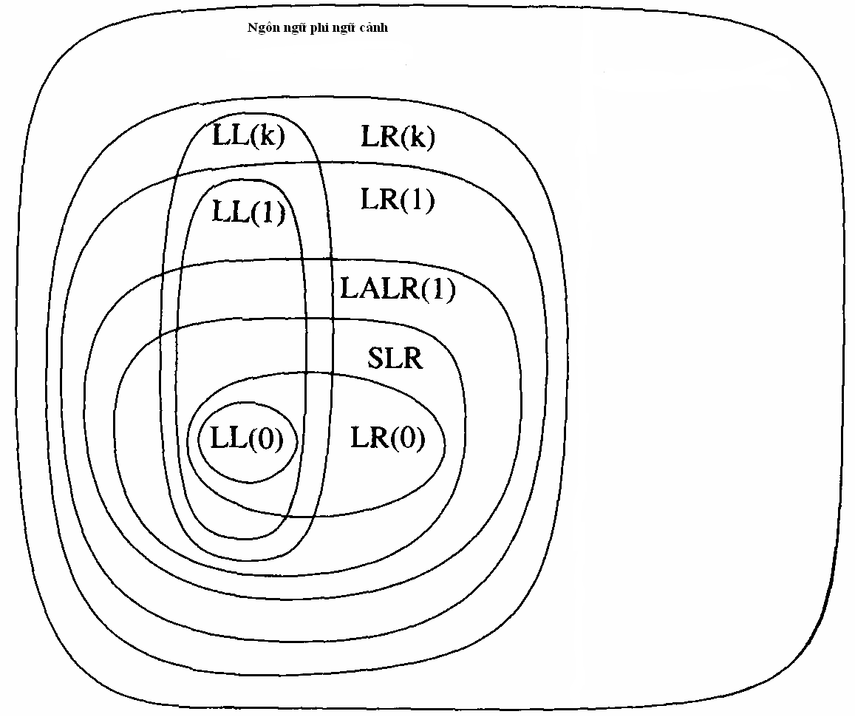
Phân cấp các ngôn ngữ phi ngữ cảnh
3. Phương pháp phân tích tất định

Slide 57
Phân tích Top-Down
3. Phương pháp phân tích tất định
Văn phạm LL(k)
Văn phạm LL(1)
Phân tích xem trước
Phân tích đệ quy trên xuống

Slide 58
Ngôn ngữ LL(k)
3. Phương pháp phân tích tất định
Được sinh ra từ văn phạm LL(k)
Khi thực hiện phân tích văn phạm LL(k), bộ phân tích cần nhìn trước k ký hiệu để quyết định sản xuất nào sẽ được sử dụng
Để đạt được tính chất này, văn phạm LL(k) cần thỏa mãn một số điều kiện nào đó
LL(k)
k: Số ký hiệu cần nhìn trước
Left: Thực hiện các suy dẫn trái nhất
Left: Câu được phân tích từ trái qua phải

Slide 59
FIRST_{k}(α)
3. Phương pháp phân tích tất định
Cho văn phạm phi ngữ cảnh G=(V_{T},V_{N},P,S)
k là một số nguyên dương, α ∈ V*
Định nghĩa
FIRST_{k}(α) = {x |x ∈ V_{T}*, l(x) = k, α ⇒_{L}* xβ } = {x |x ∈ V_{T}*, l(x) < k, α ⇒_{L}* x}
FIRST_{k}(α) là tập các xâu x gồm k ký hiệu kết thúc trái nhất của các xâu được suy dẫn ra từ α
Chấp nhận trường hợp xâu x không có đủ k ký hiệu nhưng α suy dẫn ra x và không còn ký hiệu nào sau x

Slide 60
FOLLOW_{k}(α)
3. Phương pháp phân tích tất định
Cho văn phạm phi ngữ cảnh G=(V_{T},V_{N},P,S)
k là một số nguyên dương, α ∈ V*
Định nghĩa
FOLLOW_{k}(α) = {x |S ⇒_{L}* βαδ, x ∈ FIRST_{k}(δ)}
FOLLOW_{k}(α) là tập tất cả các xâu chứa k ký hiệu kết thúc, đứng ngay đằng sau α trong bất kỳ dạng câu nào
Nếu α ≡ A ∈ V_{N} và S ⇒_{L}* βA, FOLLOW₁(α) ∋ {ε}

Slide 61
Ví dụ
3. Phương pháp phân tích tất định
Cho văn phạm
S → aAb | c
A → hS | g
First₁(S) = {a, c} First₁(A) = {h, g}
Follow₁(S) = {b} Follow₁(A) ={b}
First₂(S) = {ah, ag, c} First₂(A) = {ha, hc, g}
Follow₂(S) = {b, bb} Follow₁(A) ={b, bb}
First₃(S) = {aha, ahc, agb, c}
First₃(A) = {hah, hag, hc, g}
Follow₃(S) = {b, bb,bbb} Follow₃(A) ={b, bb,bbb}

Slide 62
Sản xuất LL(k)
3. Phương pháp phân tích tất định
Cho văn phạm phi ngữ cảnh G = (V_{T},V_{N}, P, S), một sản xuất từ A ∈V_{N} là sản xuất LL(k) nếu thỏa mãn các điều kiện
S ⇒_{L}* xAα ⇒_{L} xβ₁α ⇒_{L}* xZ₁ (x ∈V_{T}*)
S ⇒_{L}* xAα ⇒_{L} xβ₂α ⇒_{L}* xZ₂
Nếu FIRST_{k}(Z₁) = FIRST_{k}(Z₂) thì β₁= β₂

Slide 63
Văn phạm LL(k)
3. Phương pháp phân tích tất định
Văn phạm phi ngữ cảnh G = (V_{T},V_{N}, P, S), là LL(k) nếu mọi sản xuất của G đều là sản xuất LL(k)
Ý nghĩa
Nếu G là LL(k) và xAα là một dạng câu, khi đó nếu biết được k ký hiệu kết thúc được suy dẫn ra từ Aα thì chỉ tồn tại duy nhất một sản xuất từ A thỏa mãn

Slide 64
Ví dụ
3. Phương pháp phân tích tất định
Văn phạm S → aAS | b, A → bSa | a
là văn phạm LL(1)
Xét các sản xuất từ S: S → aAS | b
Xét các cặp suy dẫn trái
S ⇒_{L}* xSα ⇒_{L} xβ₁α ⇒_{L}* xZ₁
S ⇒_{L}* xSα ⇒_{L} xβ₂α ⇒_{L}* xZ₂
Nếu FIRST₁(Z₁)=FIRST₁(Z₂)={a} thì từ S phải dùng sản xuất có ký hiệu a ở đầu: S → aAS
Nếu FIRST₁(Z₁)=FIRST₁(Z₂)={b} dùng: S → b
Tương tự với các sản xuất từ A: A → bSa | a

Slide 65
Ví dụ
3. Phương pháp phân tích tất định
Văn phạm S → aAa | bAba, A → b | ε
Không phải văn phạm LL(1)
Xét sản xuất S → bAba, nếu đang ở ký hiệu không kết thúc A và nhìn trước b, sẽ không biết cần sử dụng sản xuất A → b hay A → ε
Là văn phạm LL(2)
Nếu đang ở ngữ cảnh aAa, và nhìn trước được ba, phải áp dụng A→b, còn nếu nhìn trước được a#, phải áp dụng A → ε
Nếu đang ở ngữ cảnh bAba, và nhìn trước được bb, phải áp dụng A→b, còn nếu nhìn trước được ba, phải áp dụng A → ε

Slide 66
Điều kiện để văn phạm là LL(k)
3. Phương pháp phân tích tất định
Cho văn phạm phi ngữ cảnh G = (V_{T},V_{N}, P, S),
G là văn phạm LL(k) khi và chỉ khi thỏa mãn
Nếu xAα là một dạng câu (S ⇒_{L}* xAα)
A → β₁ ∈P và A → β₂ ∈P ( β₁ ≠ β₂ )
Thì FIRST_{k}(β₁α) ∩ FIRST_{k}(β₂α) = ∅

Slide 67
Văn phạm LL(1)
3. Phương pháp phân tích tất định
Văn phạm LL(k): nhắc tới trong lý thuyết
Sử dụng thực tế, k = 1.
Quy ước
FIRST₁(α) ≡ FIRST(α)
FOLLOW₁(α) ≡ FOLLOW(α)
Định nghĩa lại tập FIRST và FOLLOW
Để dễ dàng tính toán
Thường quan tâm tới FOLLOW của một ký hiệu không kết thúc

Slide 68
FIRST(α)
3. Phương pháp phân tích tất định
FIRST(α) = { a | a∈V_{T}, α ⇒_{L}* aβ } hoặc
= { ε | α ⇒_{L}* ε}
Tập tất cả các ký hiệu kết thúc, đứng đầu một chuỗi được suy dẫn ra từ α

Slide 69
FIRST(α) →Tính chất
3. Phương pháp phân tích tất định
a ∈ V_{T}* FIRST(a) = {a}
FIRST(ε) = {ε}
A → aγ FIRST(A) ⊇ {a}
A → Bγ FIRST(A) ⊇ FIRST(B) –{ε}
Nếu b ∈ FIRST(B) thì B ⇒_{L}* bβ
Vậy A → Bγ ⇒_{L}* bβγ. Do đó FIRST(A) ⊇ {b}
Xét trường hợp A → Ba và B ⇒* ε
FIRST(B) ⊇ {ε} nhưng {ε} ⊄ FIRST(A)
A → Bγ và B ⇒* ε
FIRST(A) ⊇ (FIRST(B) –{ε} ) ∪ FIRST(γ)

Slide 70
FOLLOW(A)
3. Phương pháp phân tích tất định
FOLLOW(A) = { a | a∈V_{T}, S ⇒_{L}* αAaβ }
Tập tất cả các ký hiệu kết thúc có thể đứng ngay sau ký hiệu không kết thúc A trong một dạng câu nào đó
Trường hợp đặc biệt, nếu A là ký hiệu bên phải nhất của một dạng câu (S ⇒_{L}* αA) thì FOLLOW(A) ⊇ {ε} // FOLLOW(A) ⊇ {#}
Đánh dấu không có ký hiệu nào ở bên phải A

Slide 71
FOLLOW(A) →Tính chất
3. Phương pháp phân tích tất định
A→γBα FOLLOW(B) ⊇ FIRST(α)-{ε}
Nếu FIRST(α) ⊇ {a}, α ⇒_{L}*aβ.
Vì A→γBα nên A ⇒_{L}* γBaβ
Vậy FOLLOW(B) ⊇ {a}
Xét S →Aa, A→γBα và α ⇒_{L}* ε
{ε} ⊆FIRST(α) nhưng {ε} ⊄FOLLOW(B)
A →γB hoặc A →γBβ và β ⇒_{L}*ε
FOLLOW(B) ⊇ FOLLOW(A)
{a} ⊆FOLLOW(A) thì S ⇒_{L}* αAaβ
Do A →γB nên S ⇒_{L}* αAaβ ⇒ αγBaβ

Slide 72
Ví dụ
3. Phương pháp phân tích tất định
Cho văn phạm: E→T | E+T
T→F | T*F
F→a | (E)
FIRST(F) = {a, ( }
FIRST(T) = FIRST(F) = {a, ( }
FIRST(E) = FIRST(T) = {a, ( }
FOLLOW(E) = { +, ) , #}
FOLLOW(T) = FOLLOW(T) ∪ { * } = { +, ), * , #}
FOLLOW(F) = FOLLOW(T) = { +, ), *, #}

Slide 73
Toán tử ⊕
3. Phương pháp phân tích tất định
Cho V₁ và V₂ là 2 tập ký hiệu.
Định nghĩa toán tử ⊕
V₁ ⊕ V₂ = V₁ nếu ε∉V₁
= (V₁-{ε}) ∪ V₂ nếu ε ∈ V₁
Ví dụ
{a, b} ⊕ {c, d} = {a, b}
{ε, a, b} ⊕ {c, d} = {a, b, c, d}
{ } ⊕ {a, b} = { } //Do tập rỗng không chứa ε

Slide 74
Bổ đề
3. Phương pháp phân tích tất định
FIRST(αβ) = FIRST(α) ⊕ FIRST(β)
∀ a ≠ε và a ∈ FIRST(α)
Định nghĩa ⊕: FIRST(α) ⊕ FIRST(β) ∋ a
Định nghĩa FIRST: α ⇒_{L}*aγ
Vậy FIRST(αβ) = FIRST(aγβ) ∋ a
ε ∈ FIRST(α)
Định nghĩa ⊕:
FIRST(α) ⊕ FIRST(β) = (FIRST(α) –{ε})∪ FIRST(β)
Định nghĩa FIRST, α ⇒_{L}* ε.
Dựa trên tính chất FIRST (A → Bγ và B ⇒* ε) FIRST(αβ) = (FIRST(α) –{ε})∪ FIRST(β)

Slide 75
Tính toán FIRST(α)
3. Phương pháp phân tích tất định
Nếu α = X₁X₂..X_{n} với X_{i} ∈ V
FIRST(α) = FIRST(X₁) ⊕
FIRST(X₂) ⊕…⊕ FIRST(X_{n})

Slide 76
Thuật toán tính FIRST(A), A ∈V_{N}
3. Phương pháp phân tích tất định
Xây dựng các tập F_{i}(X) với X ∈ V
a ∈ V_{T} F_{i}(a) = {a} ∀i
F₀(A) = {a|a∈V_{T} và A→aα ∈P}∪{ε|A→ε ∈P}
Giả thiết đã tính được tập F₀, F₁,…F_{i-1}, tính F_{i}
F_{i}(A)={a|a∈V_{T}, Nếu A→X₁X₂...X_{n} ∈ P, thì
a ∈F_{i-1}(X₁)⊕ F_{i-1}(X₂) ⊕…⊕F_{i-1}(X_{n})
Thuật toán dừng khi các F_{i} không đổi (luôn đúng vì F_{i-1}(X) ⊆ F_{i}(X) ⊆ V_{T}).
Kết luận FIRST(X)=F_{i}(X)

Slide 77
Ví dụ tính FIRST
3. Phương pháp phân tích tất định
E → T | E+T
T → F |T*F
F → a |(E)
X | F₀(X) | F₁(X) | F₂(X) | F₃(X)
E | ∅ | ∅ | a, ( | a, ( | Không đổi
T | ∅ | a, ( | a, ( | Không đổi
F | a, ( | a, ( | Không đổi

Slide 78
Thuật toán tính FOLLOW(A)
3. Phương pháp phân tích tất định
Thực hiện các quy tắc sau cho tới khi không xuất hiện các thay đổi trong tập FOLLOW
Đặt # vào tập FOLLOW(S)
S là ký hiệu khởi đầu
# ∉V, dùng đánh dấu kết thúc chuỗi cần phân tích
Với mọi sản xuất có dạng A→αBβ, thêm FIRST(β) - {ε} vào FOLLOW(B)
Nếu tồn tại sản xuất A →αB hoặc có A→αBβ mà {ε} ⊆FIRST(β) thì thêm FOLLOW(A) vào FOLLOW(B)

Slide 79
Ví dụ tính FOLLOW
3. Phương pháp phân tích tất định
VP: E → T | E+T, T → F |T*F, F → a |(E)
Quy tắc | Sản xuât áp dụng | FOLLOW
 |  | E | T | F
1 | Khởi tạo | # | ∅ | ∅
2 | E→E+T | +, #
 | T →T*F |  | *
 | F →(E) | ),+, #
3 | E →E+T E → T |  | *, ), +, #
 | T →T*F T → F |  |  | *, ), +, #
FOLLOW (X) |  | ), +, # | *, ), +, # | *,), +, #

Slide 80
Ví dụ
3. Phương pháp phân tích tất định
S → BA
A → + BA | ε
B → DC
C → * DC | ε
D → (S) | a
Tính FIRST(X) và FOLLOW(X) với X ∈V_{N}

Slide 81
Ví dụ tính FIRST
3. Phương pháp phân tích tất định
X | F₀(X) | F₁(X) | F₂(X) | F₃(X) | FIRST
S | ∅ | ∅ | (, a | (, a | { (, a }
A | +, ε | +, ε |  |  | { +, ε }
B | ∅ | (, a | (, a |  | { (, a }
C | *, ε | *, ε |  |  | { *, ε }
D | (, a | (, a |  |  | { (, a }

Slide 82
Ví dụ tính FOLLOW
3. Phương pháp phân tích tất định
Quy tắc | Sản xuât áp dụng | FOLLOW
 |  | S | A | B | C | D
1 | Khởi tạo | #
2 | S→BA, A →+BA |  |  | +
 | B→DC, C →*DC |  |  |  |  | *
 | D→(S) | )
3 | S→BA |  | #, )
 | A →+BA, A →ε |  |  | #, )
 | B→DC |  |  |  | #,+,)
 | C →*DC, C →ε |  |  |  |  | #,+,)
FOLLOW(X) |  | #, ) | #, ) | #,+,) | #,+,) | *, #,+,)

Slide 83
Điều kiện để văn phạm là LL(1)
3. Phương pháp phân tích tất định
Văn phạm phi ngữ cảnh G = (V_{T},V_{N}, P, S) là LL(1) nếu thỏa mãn các điều kiện sau
Mọi sản xuất dạng A → α₁| α₂| ....|α_{n} , n ≥ 2 thoả mãn FIRST(α_{i}) ∩ FIRST(α_{j}) = ∅ , i ≠ j
Ý nghĩa: Nếu A → α₁| α₂| ....|α_{n} thì các α_{i} phải bắt đầu bởi các ký hiệu kết thúc khác nhau
∀ A ∈V_{N}, A → α₁| α₂| ....|α_{n} và ∃α_{j} ⇒ * ε thì
FIRST(α_{i}) ∩ FOLLOW(A) =∅ ∀ i ≠ j
Ý nghĩa: Nếu A → α₁| α₂| ....|α_{n} | ε và b∈FOLLOW(A) thì không có nhánh α_{i} nào được bắt đầu bởi ký hiệu b

Slide 84
Văn phạm là LL(1) đơn giản
3. Phương pháp phân tích tất định
Văn phạm phi ngữ cảnh G = (V_{T},V_{N}, P, S) là LL(1) đơn giản nếu mọi sản xuất của văn phạm có dạng
A → a₁α₁ | a₂ α ₂ |.... |a_{n} α _{n}
Trong đó a_{i} ∈ V_{T} và a_{i} ≠ a_{j} với i ≠ j

Slide 85
Ví dụ về văn phạm LL(1)
3. Phương pháp phân tích tất định
E → T | E+T
T → F |T*F
F → a |(E)
Sản xuất (3) là sản xuất LL(1) đơn giản
Xét sản xuất (1)
FIRST(T) = { a, ( }
FIRST(E+T) = FIRST(E) = { a, ( }
Vậy FIRST(T) ∩ FIRST(E+T)={ a, ( } ≠∅
⇒ Văn phạm không phải là LL(1)
Ví dụ: Xét a + a / a * a. Chỉ đọc được a không chọn đc SX

Slide 86
Ví dụ về văn phạm LL(1)
3. Phương pháp phân tích tất định
S → BA
A → + BA | ε
B → DC
C → * DC | ε
D → (S) | a
Sản xuất (1) &(3) là các sản xuất đơn
Sản xuất (5) là sản xuất LL(1) đơn giản
Sản xuất (2)
FIRST(+BA)∩FOLLOW(A) = {+} ∩{#, )} = ∅
Sản xuất (4)
FIRST(*DC)∩FOLLOW(C) = {*} ∩{+, #, ) } = ∅

Slide 87
Khử đệ quy trái
3. Phương pháp phân tích tất định
Các văn phạm LL(1) không đệ quy trái
Có thể khử đệ quy trái của VPPNC
Đệ quy trái (trực tiếp)
Sản xuất: A → Aα₁ |...|Aα_{n} | β₁ |...| β_{m} với β_{i}[1] ≠ A
Đệ qui trái dừng khi áp dụng SX A → β₁ |...| β_{m}
Từ A sinh ra các xâu dạng
(β₁ | ... | β_{m} ) (α₁ | ... |α_{n} )*
Xâu trên được sinh ra tự văn phạm
A → β₁A’ | β₂A’ | ... | β_{m}A’
A’ → ε| α₁A’ |…| α_{n}A’

Slide 88
Khử đệ quy trái
3. Phương pháp phân tích tất định
Ví dụ:
Văn phạm A → Aa |b đệ quy trái trực tiếp
Tương đương với văn phạm không đệ quy trái
A → bB; B → ε| aB
Ngôn ngữ được sinh ra bởi 2 VP: ba*
Ghi chú
Loại bỏ đệ quy trái ⇒ cây phân tích bị thay đổi
Cần phải cấu trúc lại cây phân tích để có được cấu trúc gốc

Slide 89
Khử đệ quy trái→Ví dụ
3. Phương pháp phân tích tất định
E → T | E+T
T → F |T*F
F → a |(E)
E → T | E+T
E →TE’
E’ → +TE’ | ε
S → BA
A → + BA | ε
B → DC
C → * DC | ε
D → (S) | a
T → F | T * F
T →F T’
T’ → *F T’ | ε

Slide 90
Văn phạm là LL(1) trên sơ đồ cú pháp
3. Phương pháp phân tích tất định
Ở mỗi lối rẽ, các nhánh phải bắt đầu bằng các ký hiệu khác nhau
Nếu sơ đồ có chứa một đường rỗng (statement) thì mọi ký hiệu đứng sau ký hiệu được biểu diễn bởi sơ đồ phải khác các ký hiệu đứng đầu các nhánh của sơ đồ

Slide 91
Văn phạm PL/0 là LL(1) ?
3. Phương pháp phân tích tất định
A | FIRST(A) | FOLLOW(A)
Block | CONST VAR PROCEDURE BEGIN | . ;
Statement | Ident CALL BEGIN IF WHILE FOR, ε | ; END
Expression | + - ( ident number | ; END TO THEN DO ) - ] < <= > >= = !=
Condition | + - ( ident number, ODD | THEN DO
Term | Ident number ( | ; END TO THEN DO ) - + < <= > >= = != ]
Factor | Ident number ( | ; END TO THEN DO + - * / ) < <= > >= = != ]

Slide 92
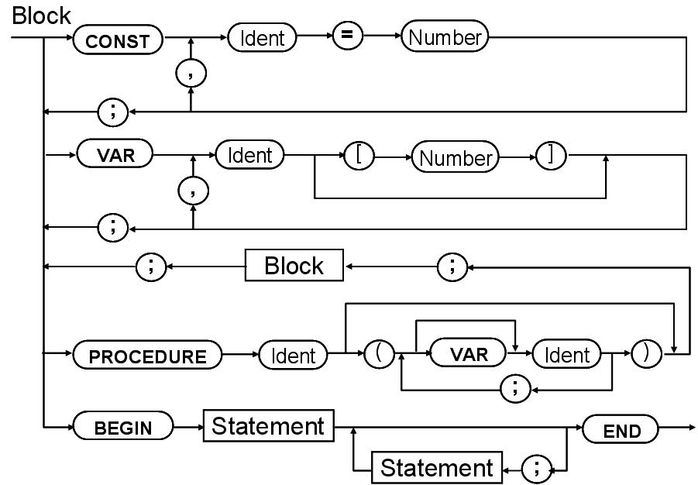
Văn phạm PL/0 là LL(1) ?
3. Phương pháp phân tích tất định
Các nhánh của sơ đồ bắt đầu bởi một từ khóa (từ tố) khác nhau (CONST, VAR, PROCEDURE, BEGIN). Vậy <Block> là một sản xuât LL(1) đơn giản

Slide 93
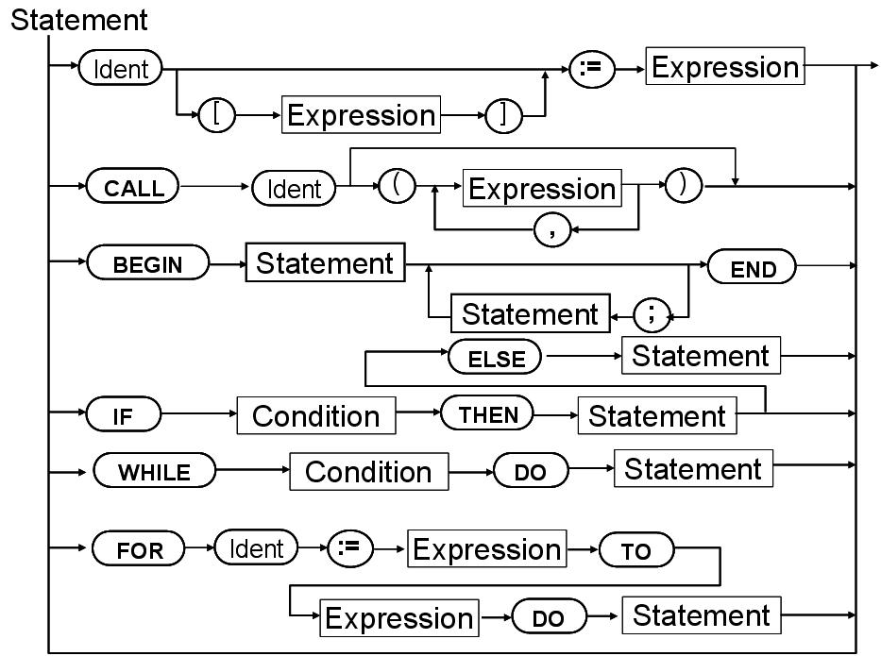
Văn phạm PL/0 là LL(1) ?
3. Phương pháp phân tích tất định
Điều kiện 1: Các nhánh bắt đầu bởi các từ tố khác nhau
Điều kiện 2: (Thỏa mãn)
FOLLOW(<Statement>) = {END, ., ; }
FIRST(<Statement>)={Ident, CALL, BEGIN, IF, WHILE, FOR}

Slide 94
Thuật toán phân tích xem trước
3. Phương pháp phân tích tất định
Chỉ nghiên cứu với văn phạm LL(1)
Cho phép phân tích đúng nhờ đọc trước 1 ký hiệu trên xâu vào
Bao gồm 2 giai đoạn
Xây dựng ma trận phân tích
Thực hiện phân tích xem trước

Slide 95
Xây dựng ma trận phân tích
3. Phương pháp phân tích tất định
Xây dựng ma trận phân tích M trên tập:
(V ∪ {#} ) x (V_{T} ∪ {#} )
Nếu A→α là sản xuất thứ k của P
Nếu ∀a≠ε và a∈FIRST(α) thì M[A,a]=(α,k)
Nếu ε∈FIRST(α) thì
∀b ∈ FOLLOW(A), M[A,b] = (α,k)
M[a, a] = “Đẩy”
M[#, # ] = “Nhận”
Mọi ô khác có giá trị sai

Slide 96
Xây dựng ma trận phân tích →Ví dụ
3. Phương pháp phân tích tất định
M | a | b | #
S | aAS, 1 | b, 2 | Sai
A | a, 3 | bSA,4 | Sai
a | Đẩy | Sai | Sai
b | Sai | Đẩy | Sai
# | Sai | Sai | Nhận
S→aAS
S →b
A → a
A →bSA

Slide 97
Phân tích xem trước → Mô tả
3. Phương pháp phân tích tất định
Thuật toán gồm
Xâu cần phân tích
Đọc bởi một đầu vào
Ma trận phân tích M
Danh sách đẩy
Chứa xâu Xα#
# Là đáy danh sách
Xα∈V*
Xâu ra
Viết bởi một đầu ghi
Chứa số thứ tự các SX

Slide 98
Phân tích xem trước → Hoạt động
3. Phương pháp phân tích tất định
Thuật toán dựa vào ma trận phân tích M, ký hiệu đọc được bởi đầu đọc và ký hiệu trển đỉnh Stack để quyết định công việc
M[X,a]= {β, k}: X trên đỉnh DS được thay bằng xâu β (ký hiệu đầu của β ở trên); Viết k ra xâu ra
M[X,a]= “đẩy”: Đầu đọc dịch phải một đơn vị, X bị loại bỏ khỏi danh sach
M[X,a]= “sai”: Dừng lại và thông báo xâu không được đoán nhận
M[X,a]= “nhận”: Thuật toán dừng, xâu được đoán nhận và xâu ra chứa DS các SX đã dùng

Slide 99
Phân tích xem trước →Ví dụ
3. Phương pháp phân tích tất định
a
b
b
a
b
#
M | a | b | #
S | aAS,1 | b, 2 | Sai
A | a, 3 | bSA,4 | Sai
a | Đẩy | Sai | Sai
b | Sai | Đẩy | Sai
# | Sai | Sai | Nhận
a
b
S
b
A
a
S
#
A
b
S
A
S
A
A
S
S
#
S
#
#
S
A
S
S
#
#
#
#
S
#
#
#
Xâu abbab được đoán nhận với các sản xuất 14232
1
4
2
3
2

Slide 100
Phân tích xem trước →Hình trạng thuật toán
3. Phương pháp phân tích tất định
Hình trạng của thuật toán là bộ 3 (x#,α#, π)
x∈ V_{T}* là phần chưa xét của xâu vào
# là ký hiệu đánh dấu kết thúc xâu cần phân tích
α ∈ V là nội dung danh sách đẩy
# là ký hiệu nằm dưới của danh sách đẩy. # ∉V
π nội dung của xâu ra
Hình trạng ban đầu (ω#, S#, ε)
ω là xâu cần phân tích
Hình trạng cuối nếu thành công (#, #, π)
π là danh sách các sản xuất đã sử dụng

Slide 101
Phân tích xem trước → Ví dụ
3. Phương pháp phân tích tất định
Xét xâu ω ≡ abbab
(abbab#, S#, ε)
→ (abbab#, aAS#,1) →^{d} (bbab#, AS#,1)
→ (bbab#, bSAS#,14) →^{d} (bab#, SAS#,14)
→ (bab#, bAS#,142) →^{d} (ab#, AS#,142)
→ (ab#, aS#,1423) →^{d} (b#, S#,1423)
→ (b#, b#,14232) →^{d} (#, #,14232)
→ Nhận

Slide 102
Phân tích xem trước → Ví dụ 2
3. Phương pháp phân tích tất định
Cho văn phạm
S→BA
A→+BA
A → ε
B →DC
C →*DC
C →ε
D → (S)
D → a
FIRST(S)=FIRST(B)=FIRST(D)={(,a}
FIRST(A) = { +, ε}
FIRST(C) = { *, ε}
FOLLOW(S) = FOLLOW(A)={ #, ) }
FOLLOW(B) = FOLLOW(C)={+, #, ) }
FOLLOW(D) = { *, +, #, ) }
Văn phạm đã cho là LL(1)

Slide 103
Ví dụ 2→Ma trân phân tích
3. Phương pháp phân tích tất định
M | a | ( | ) | + | * | #
S | BA, 1 | BA,1
A |  |  | ε,3 | +BA,2 |  | ε,3
B | DC,4 | DC,4
C |  |  | ε,6 | ε,6 | *DC,5 | ε,6
D | a,8 | (S),7
a | Đẩy
( |  | Đẩy
) |  |  | Đẩy
+ |  |  |  | Đẩy
* |  |  |  |  | Đẩy
# |  |  |  |  |  | Nhận

Slide 104
Ví dụ 2→Phân tích xâu (a*a)
3. Phương pháp phân tích tất định
[(a*a)#,S#,ε]
→[(a*a)#,BA#,1] →[(a*a)#,DCA#,14] →[(a*a)#,(S)CA#,147] →^{d}[a*a)#,S)CA#,147] →[a*a)#,BA)CA#,1471] →[a*a)#,DCA)CA#,14714] →[a*a)#,aCA)CA#,147148] →^{d}[*a)#,CA)CA#,147148] →[*a)#,*DCA)CA#,1471485] →^{d}[a)#,DCA)CA#,1471485] →[a)#,aCA)CA#,14714858] →^{d}[)#,CA)CA#,14714858] →[)#,A)CA#,147148586] →[)#,)CA#,1471485863] →^{d}[#,CA#,1471485863]
→[#,A#,14714858636]→[#, #,147148586363] →Nhận

Slide 105
Phương pháp đệ quy trên xuống
3. Phương pháp phân tích tất định
Sử dụng để phân tích cú pháp cho các văn phạm LL(1)
Có thể mở rộng cho văn phạm LL(k), nhưng việc tính toán phức tạp
Sử dụng để phân tích văn phạm khác có thể dẫn đến lặp vô hạn
Bộ phân tích gồm một tập thủ tục, mỗi thủ tục ứng với một sơ đồ cú pháp (một ký hiệu không kết thúc)

Slide 106
Phương pháp đệ quy trên xuống
3. Phương pháp phân tích tất định
Với mỗi ký hiệu không kết thúc, lập một sơ đồ cú pháp tương ứng
Tên sơ đồ, là tên ký hiệu không kết thúc
Xây dựng chương trình bởi diễn dịch mỗi sơ đồ cú pháp thành một thủ tục tương ứng
Tên thủ tục là tên sơ đồ
Mỗi thủ tục có nhiệm vụ triển khai một đoạn nào đo trên văn bản nguồn
Quá trình phân tích bắt đầu từ thủ tục S và gọi tới các thủ tục khác một cách đệ quy

Slide 107
Xây dựng sơ đồ cú pháp cho các sản xuất EBNF
3. Phương pháp phân tích tất định
∀a∈V_{T}, lập sơ đồ cú pháp
a
∀A∈V_{N}, lập sơ đồ cú pháp
A
∀sản xuất dạng
A→α₁|α₂|…|α_{n}
Lập sơ đồ có pháp
α₁
α_{n}
Nếu α có dạng X₁X₂..X_{N}, lập sơ đồ cú pháp
X₁
X₂
X_{N}
Nếu α có dạng lặp α≡{X}
Sơ đồ cú pháp có dạng
X

Slide 108
Xây dựng sơ đồ cú pháp →Ví dụ
3. Phương pháp phân tích tất định
S
B
A
A
+
B
A
S→BA
A→+BA|ε
B →DC
C →*DC|ε
D → (S)|a
B
D
C
C
*
D
C
D
(
S
)
a

Slide 109
Xây dựng chương trình
3. Phương pháp phân tích tất định
T(S) là câu lệnh diễn dịch cho sơ đồ S
Ch là ký hiệu đọc trước trên xâu vào bởi nextCh
Sơ đồ dạng:
Diễn dịch thành: {T(X₁); T(X₂); …..T(X_{N});}
X₁
X₂
X_{N}
Sơ đồ
If Ch in FIRST(α₁) Then T(α₁)
Else If Ch in FIRST(α₁) Then T(α₂)
Else If…
Else If Ch in FIRST(α_{n}) Then T(α_{n})
α₁
α_{n}
Sơ đồ cú pháp: diễn dịch: Call A
A
Sơ đồ cú pháp
If Ch = a Then nextCh
Else Error (Đang đợi ký hiệu a)
a

Slide 110
Xây dựng chương trình→Ví dụ
3. Phương pháp phân tích tất định
A
+
B
A
S
void A(){
if( Ch==‘+’) {
nextCh();
B();
A();
}
}
B
A
void S(){
B();
A();
}

Slide 111
Xây dựng chương trình→Ví dụ
3. Phương pháp phân tích tất định
C
*
D
C
void C(){
if( Ch==‘*’) {
nextCh();
D();
C();
}
}
B
D
C
void B(){
D();
C();
}

Slide 112
Xây dựng chương trình→Ví dụ
3. Phương pháp phân tích tất định
void D(){
if(Ch==‘(‘){
nextCh();
S();
if(Ch==‘)‘) nextCh();
else Error(“Thieu đong ngoac”);
} else if(Ch==‘a‘) nextCh();
else Error(“Thieu toan hang”);
}
D
(
S
)
a

Slide 113
Xây dựng chương trình→Ví dụ
3. Phương pháp phân tích tất định
void main(){
gets(Str); //nhập xâu cần phân tích
nextCh(); //đọc trước một ký hiệu
S(); //bắt đầu phân tích
printf("Bieu thuc hop le...\n");
}
(a+a)*a → Bieu thuc hơp le
a*a+ → Thieu toan hang
a+*a → Thieu toan hang
a*(a+a → Thieu dong ngoac
a+aa → Bieu thuc hơp le

Slide 114
Tìm danh sách sản xuất sử dụng
3. Phương pháp phân tích tất định
Các nhánh trên sơ đồ được đánh số
Nhánh sơ đồ ứng với số hiệu sản xuất
Khi đi theo một nhánh, cần viết ra số hiệu nhánh trước khi thực hiện câu lệnh diễn giải
If Ch in FIRST(α₁) Then
Print(“1”); T(α₁)
Else If…
Else If Ch in FIRST(α_{n}) Then
Print(“n”); T(α_{n})
Sơ đồ
1
α₁
α_{n}
n

Slide 115
Tìm danh sách sản xuất sử dụng →Ví dụ
3. Phương pháp phân tích tất định
A
2
+
B
A
3
1
S
void A(){
if( Ch==‘+’) {
sx[n++]=‘2’;
nextCh();
B();
A();
}else sx[n++]=‘3’;
}
B
A
void S(){
sx[n++]=‘1’;
B();
A();
}

Slide 116
Chương 3: Phân tích cú pháp
Giới thiệu
Phương pháp phân tích cú pháp quay lui
Phương pháp phân tích bảng
Phương pháp phân tích cú pháp tất định
Xây dựng bộ phân tích cú pháp cho PL/0

Slide 117
Nguyên tắc
3. Phương pháp phân tích tất định
Văn phạm của PL/0 là LL(1)
Sử dụng phương pháp phân tích xem trước
Bảng phân tích lớn
Dùng phương pháp đệ quy trên xuống
Bộ phân tích cú pháp
Gồm tập thủ tục, mỗi thủ tục ứng với một sơ đồ
Luôn đọc trước một ký hiệu/từ tố
Xem trước một từ tố sẽ cho phép chọn đúng đường đi khi gặp điểm rẽ nhánh trên sơ đồ cú pháp
Khi thoát khỏi thủ tục triển khai một đích, luôn có một từ tố đã được đọc dôi ra

Slide 118
Các thủ tục
3. Phương pháp phân tích tất định
Token * getToken() //phân tích từ vựng
void error (const char msg[]);//Báo lỗi
void factor(void);//phân tích nhân tử
void term(void);//phân tích số hạng
void expression(void); // phân tích biểu thức
void condition(void); // phân tích điều kiện
void statement(void); // phân tích câu lệnh
void block(void); // phân tích các khối câu lệnh
void program(); //Phân tích chương trình

Slide 119
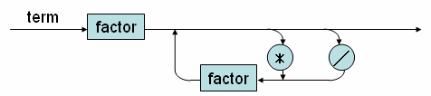
Term
3. Phương pháp phân tích tất định
void term()
{
factor();
while(Token == TIMES || Token == SLASH)
{
Token = getToken();
factor();
}
}

Slide 120
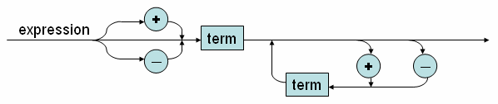
Expression
3. Phương pháp phân tích tất định
void expression() {
if(Token== plus || Token == minus)
Token = getToken();
term();
while(Token == plus || Token == minus){
Token = getToken();
term();
}
}

Slide 121
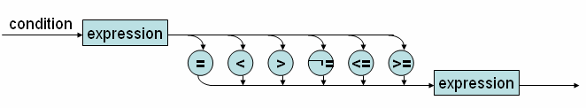
Condition
3. Phương pháp phân tích tất định
void condition() {
expression();
if(Token == eql || Token == neq || Token == lss ||
Token == leq || Token == grt || Token == geq){
Token = getToken();
expression();
}else {
error("condition: syntax error");
}
}

Slide 122
Statement
3. Phương pháp phân tích tất định
Ident
:=
Expression
[
Expression
]
CALL
Ident
(
Expression
)
,
BEGIN
Statement
END
Statement
;
ELSE
Statement
IF
Condition
THEN
Statement
WHILE
Condition
DO
Statement
FOR
Ident
:=
Expression
TO
Expression
DO
Statement

Slide 123
Statement
3. Phương pháp phân tích tất định
void statement() {
if(Token==Ident){ //variable := <expression>
Token =getToken(); //array variable ?
if(Token==assign){
getToken();
Expresion();
}else Error(“Thieu toan tu gan”)
}
else…..
}

Slide 124
Statement
3. Phương pháp phân tích tất định
if (Token == CALL){
Token= getToken();
if(Token == IDENT){
if(Token == LPAREN){
Token = getToken();
Expression();
while(Token==COMMA){
Token = getToken();
Expression();
}
if(Token = RPAREN) getToken()
else Error(“Thiếu dấu đóng ngoặc);
}
}else Error(“Thiếu tên thủ tục/hàm”);
}else…

Slide 125
Statement
3. Phương pháp phân tích tất định
if (Token == BEGIN){
Token = getToken()
Statement();
while (Token == SEMICOLON) {
Token = getToken();
Statement();
}
if(Token==END) Token = getToken()
else Error(“Thiếu từ khóa End”);
}else…

Slide 126
Program
3. Phương pháp phân tích tất định
void Program(){
if(Token=PROGRAM){
Token = getToken();
if (Token==IDENT){
getToken();
if(Token==SEMICOLON){
getToken();
Block();
if(Token==PERIOD)
printf(“Thành công”);
else Error(“Thiếu dấu .”);
}else Error(“Thiếu dấu chấm phẩy”);
}else Error(“Thiếu tên chương trình”);
}else Error(Thiếu từ khóa Program)
}

